Slide 1
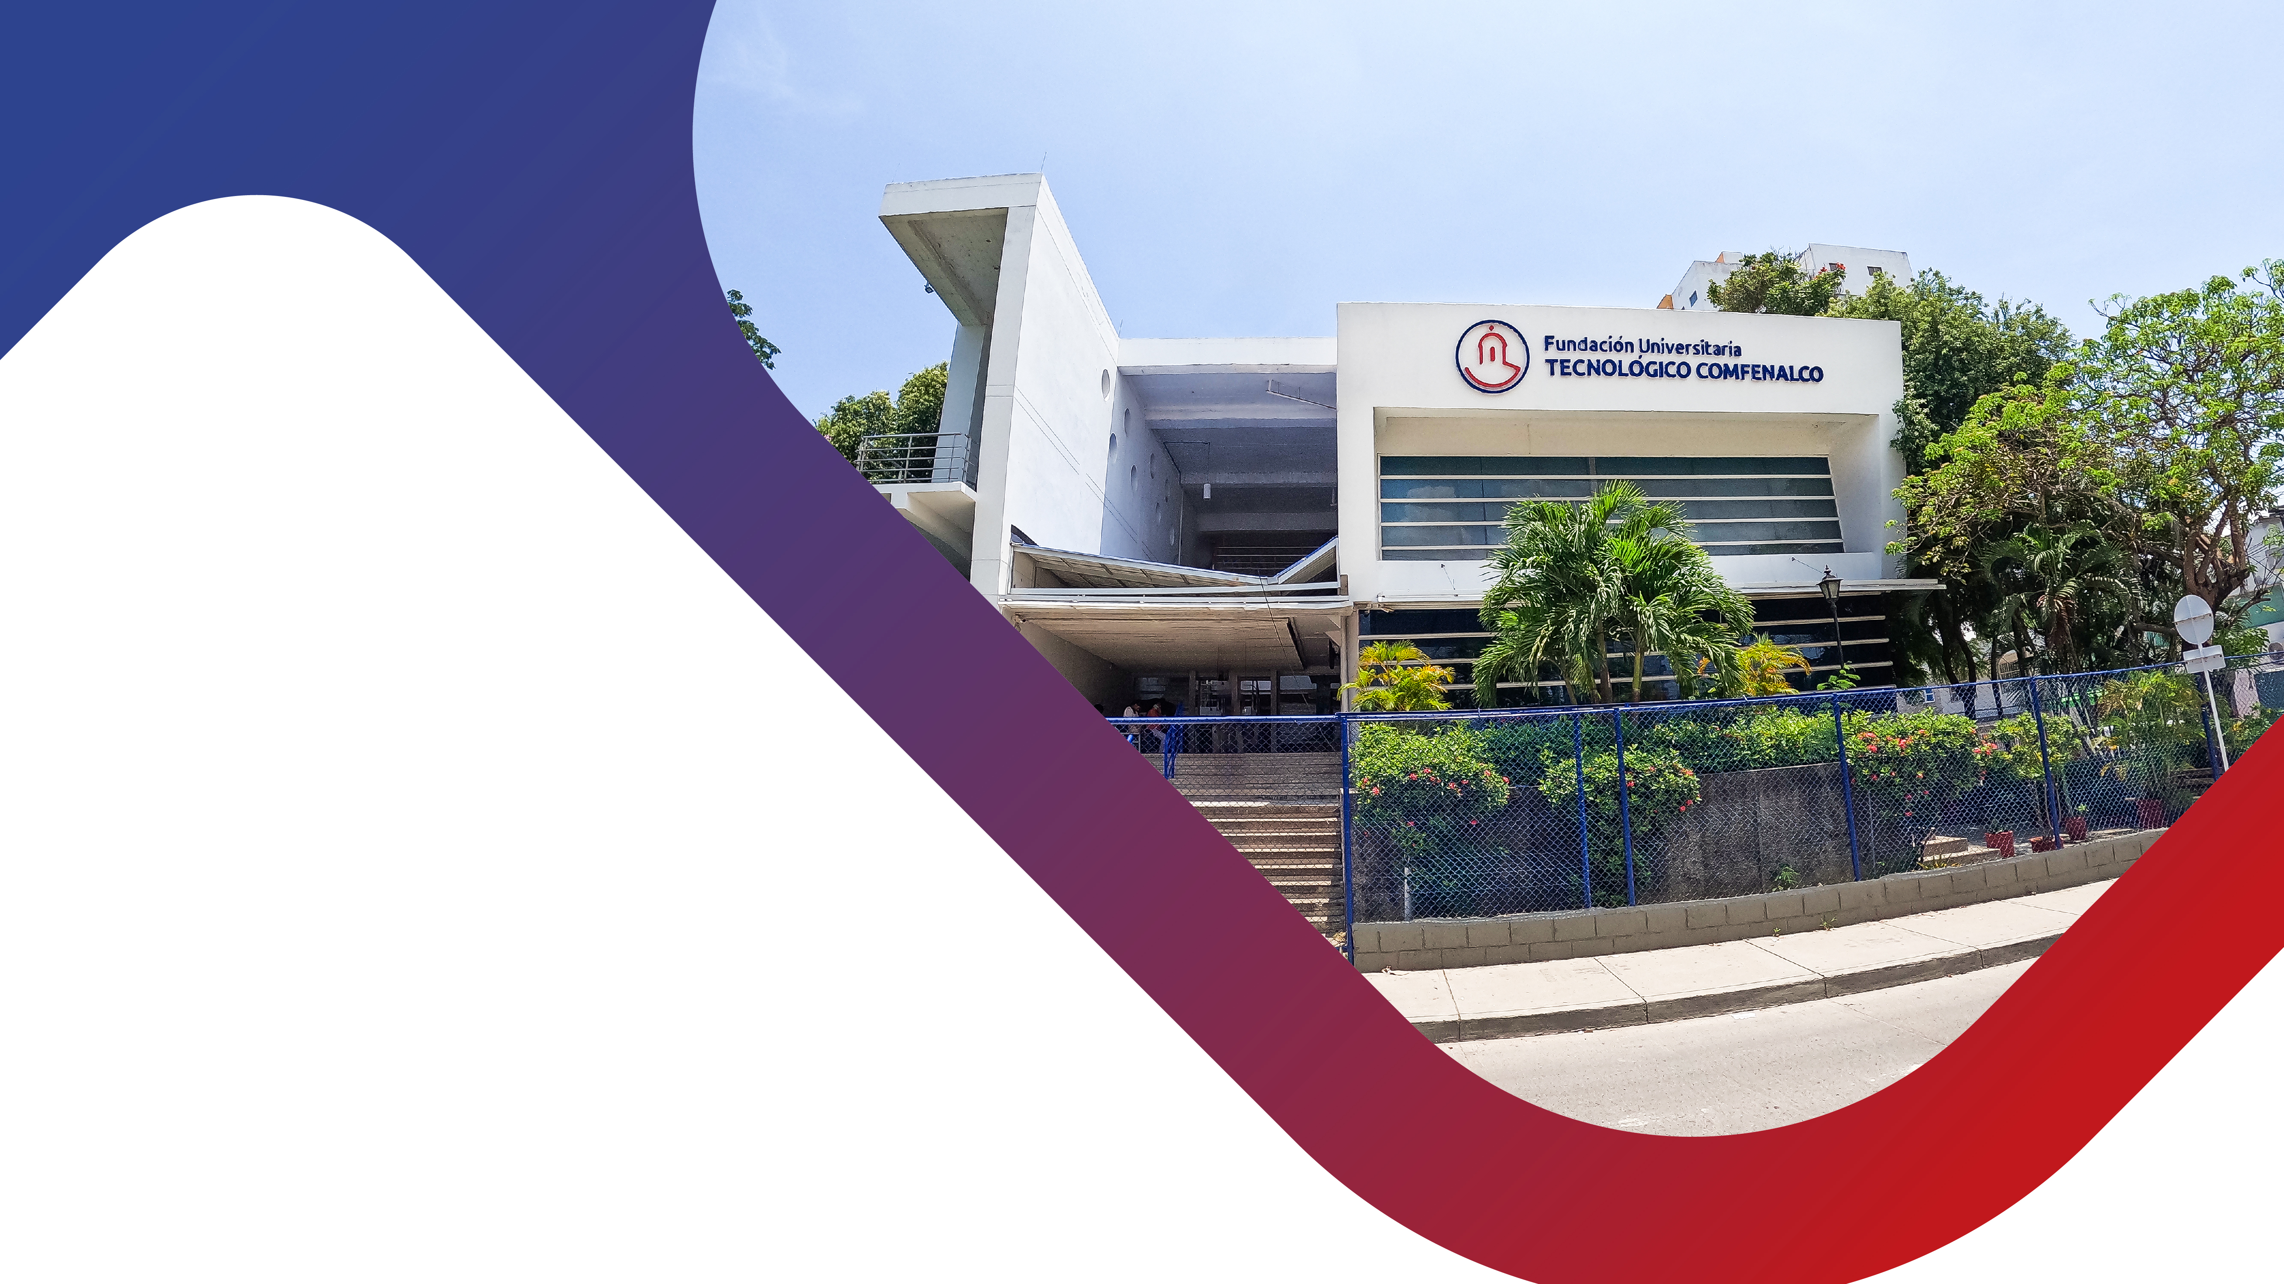

DESARROLLO DE UN SISTEMA DE GESTIÓN DE MANTENIMIENTO PARA MÁQUINAS Y MONTAJES S.A.S.
Mantenio Pro Cartagena de indias D, T y C.
Luis Alonso Goez
Oscar Tejedor González

Slide 2

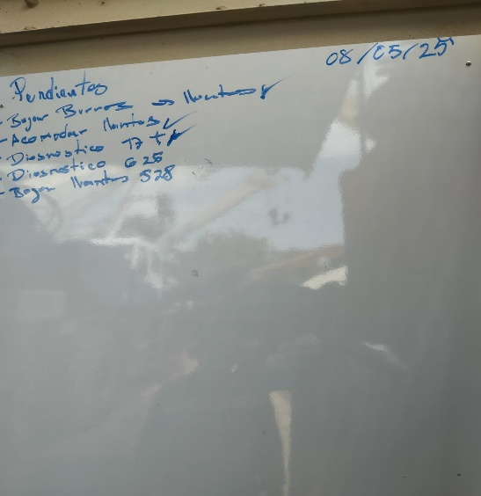
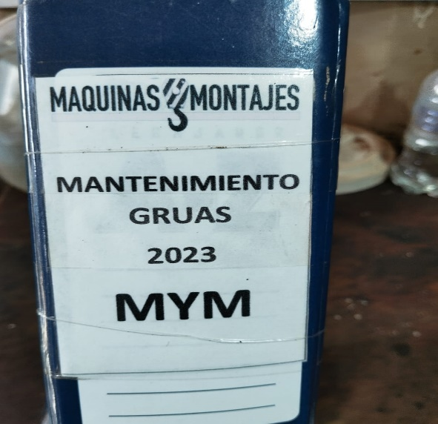
Introducción
Mantenimientos pendientes programados
AZ de mantenimiento a equipos

Slide 3
Objetivo General
Desarrollar e implementar un sistema computarizado en Java para la gestión del mantenimiento en Maquinaria y Montajes S.A.S., que permita optimizar el registro de fallas, la programación de tareas de mantenimiento preventivo y correctivo, y la administración del inventario de repuestos, mejorando la eficiencia operativa, reduciendo costos y aumentando la disponibilidad de los equipos.

Slide 4

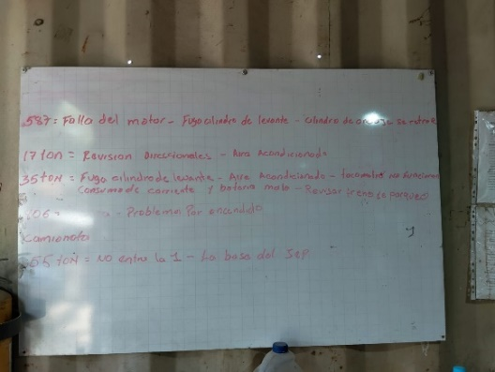
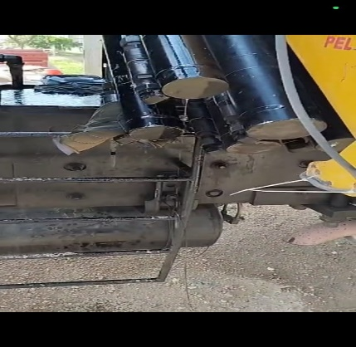
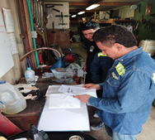
Perdida o deterioro de la información
Descripción del problema
Falla mecánica de los equipos
Búsqueda de información en AZ y libros de reportes de mantenimiento

Slide 5

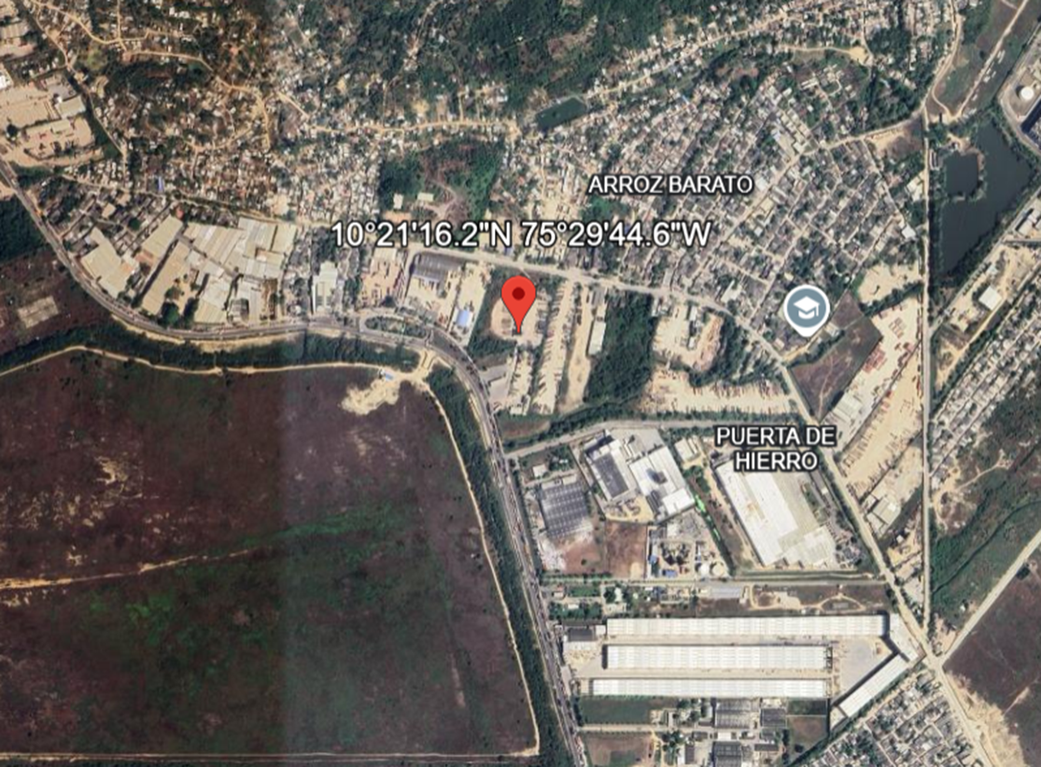
Ubicación Geográfica

Slide 6
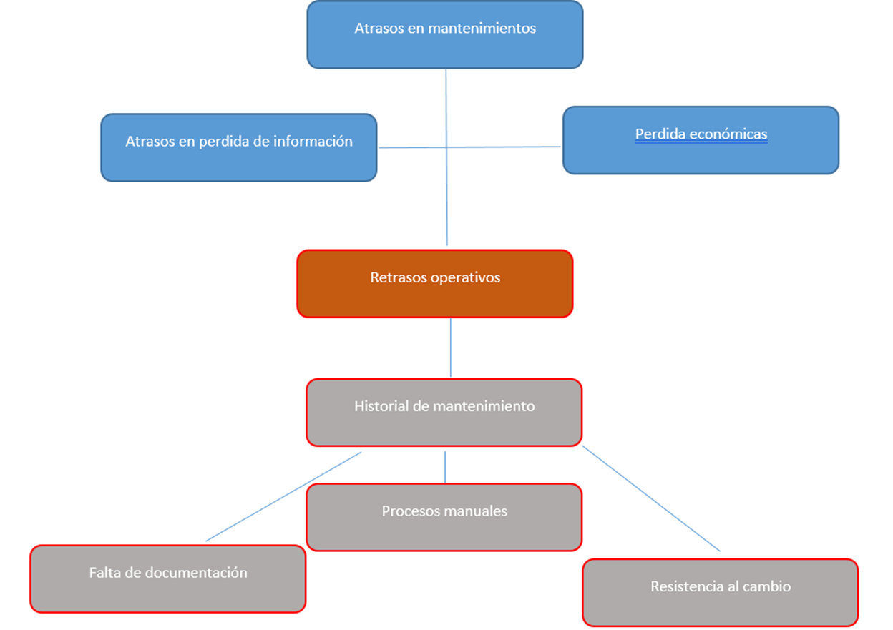
Árbol de Problemas

Slide 7
Formulación de Pregunta problemica
¿Como desarrollar un software en Java para la gestión de mantenimientos en Maquinas y Montajes S.A.S, que permita optimizar el registro de fallas y la programación de tareas de mantenimiento preventivo y correctivo de los equipos de izajes?

Slide 8
Justificacion
¿Como desarrollar un software en Java para la gestión de mantenimientos en Maquinas y Montajes S.A.S, que permita optimizar el registro de fallas y la programación de tareas de mantenimiento preventivo y correctivo de los equipos de izajes?

Slide 9
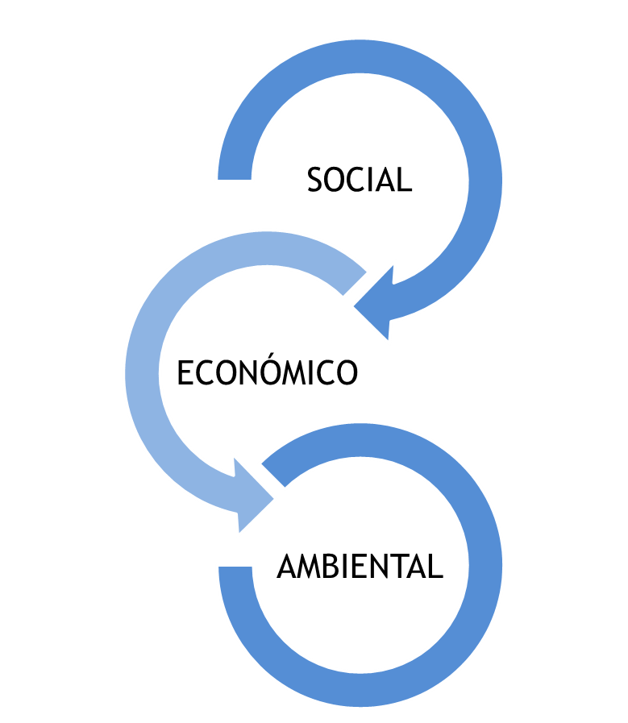



Justificación

Slide 10
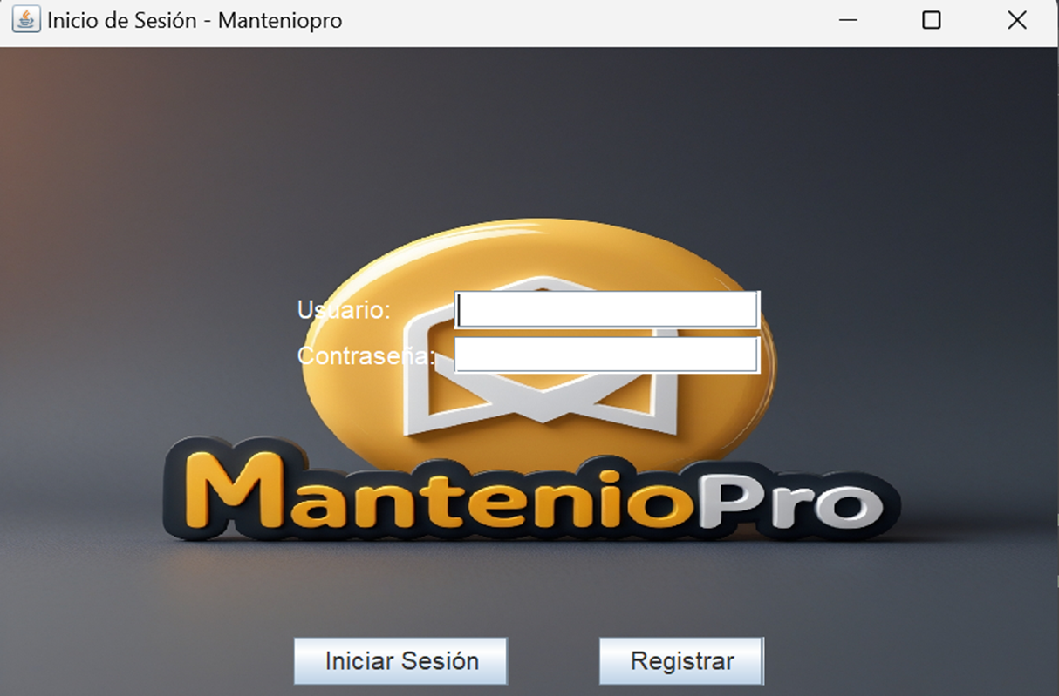
Solución

Slide 11
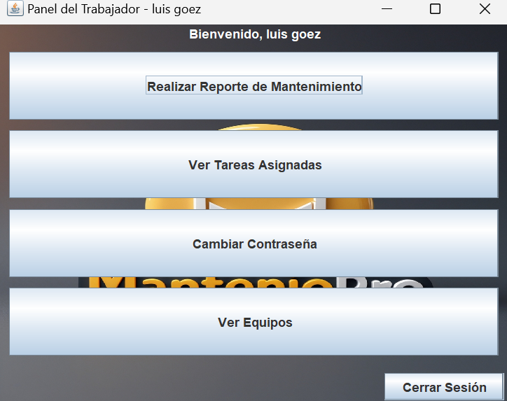
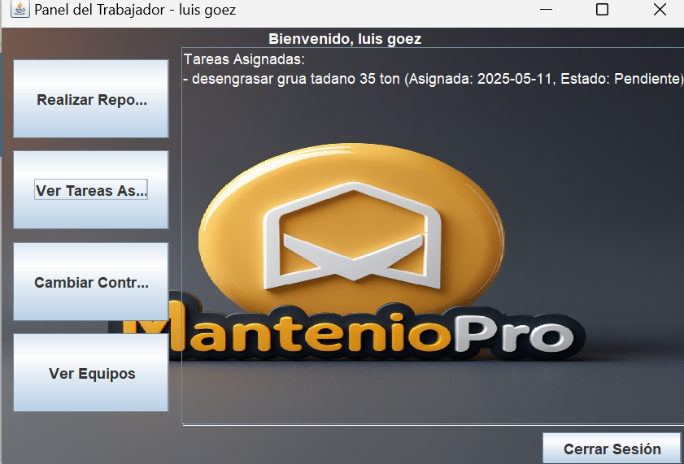
Solución

Slide 12
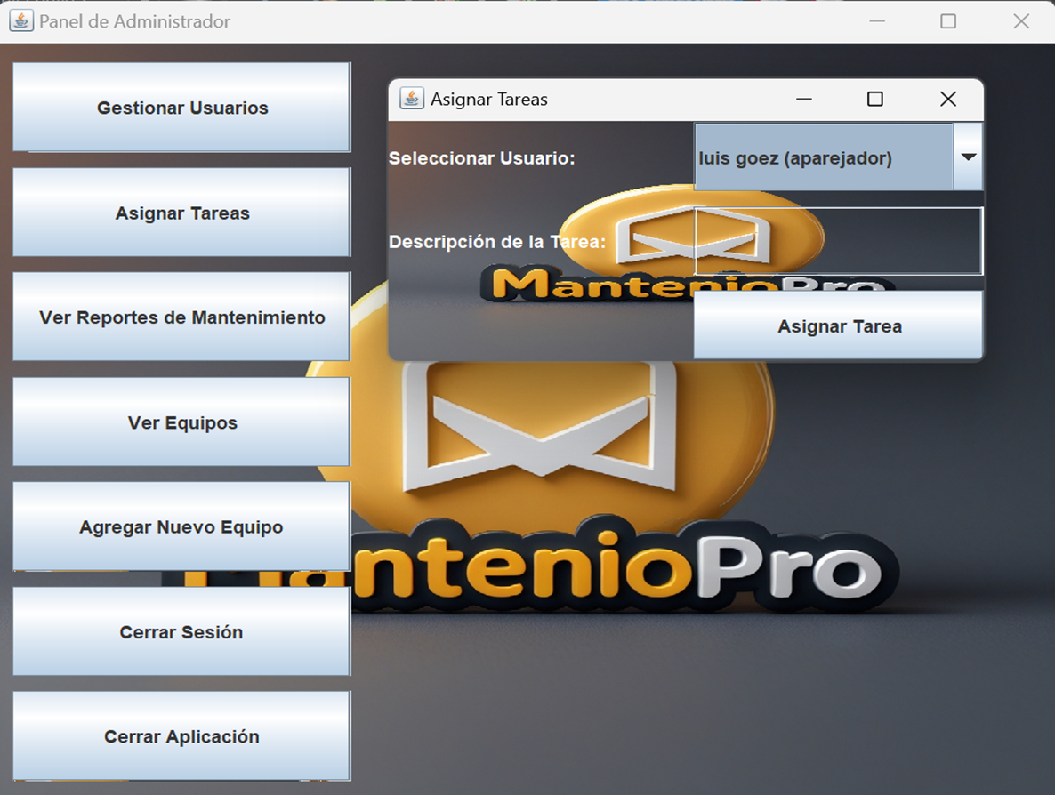
Solución

Slide 13
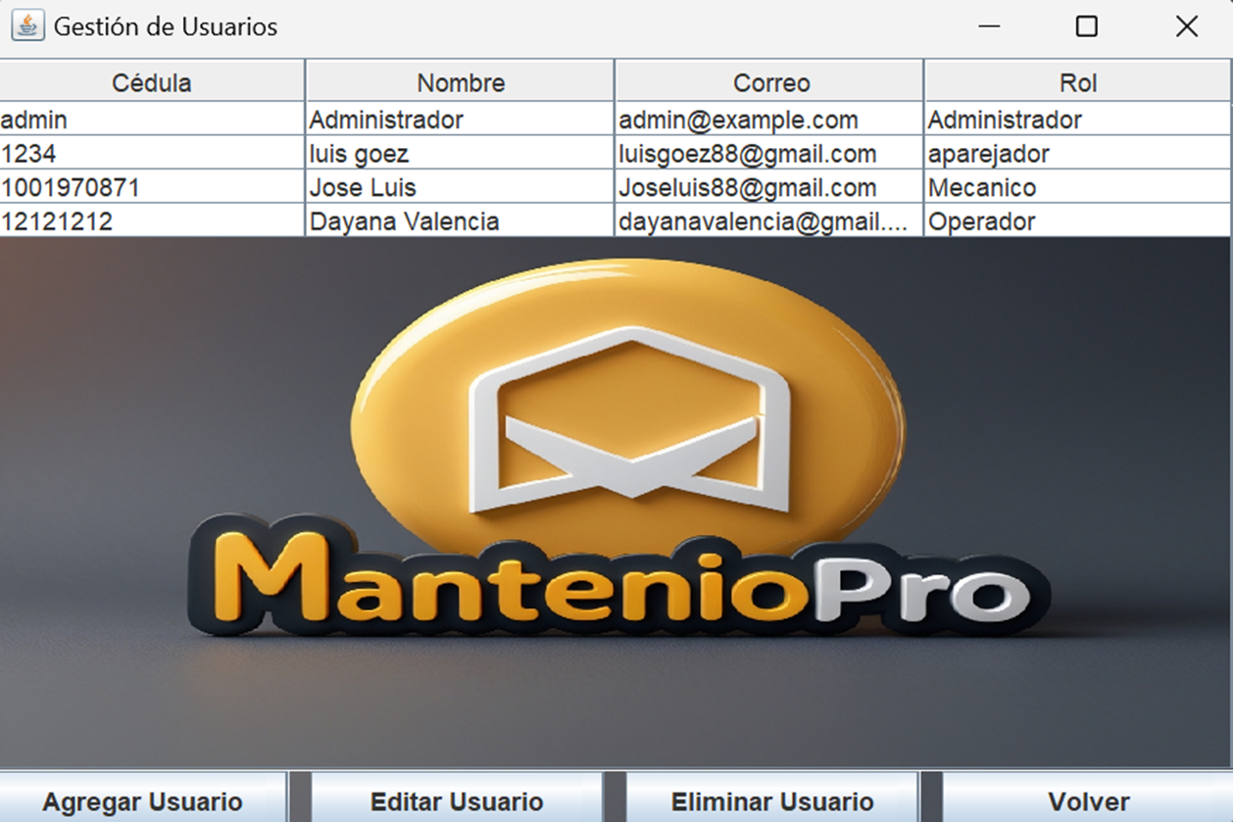
Solución

Slide 14
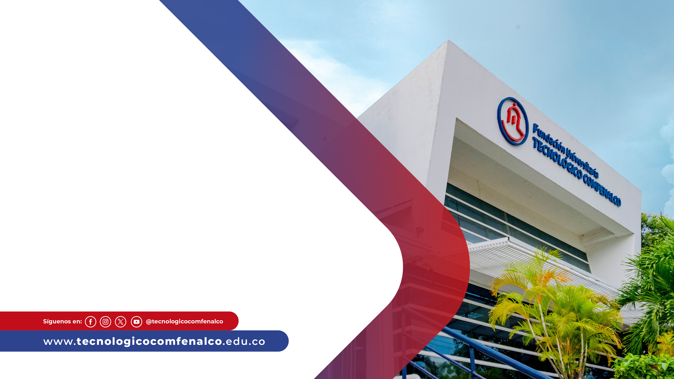
¡GRACIAS!

